Slide 1

MAGIC WORLD
교수님 확인란
2013180023 유창민
2013182042 최규화
2013180045 황서윤

Slide 2


목 차
연구목적
기술적 요소
게임소개 및 특징
중점연구분야
게임방법
타 게임과의 비교
개발환경
개발일정 및 구성원 분담

Slide 3

연구목적
Low Level API인 DirectX 12와 FBX포멧을 이용한 클라이언트 제작과 IOCP를 이용한 서버구축으로 완성도 있는 게임을 만듬

Slide 4
게임 소개 및 특징
장르 : MORPG게임
플랫폼 : PC
시대/배경 : 중세, 마법세계
시점 : 3D쿼터뷰
타켓팅 방식 : 논타겟팅
맵크기 : 300x300(m2)
난이도 : 어려움
최대 3인 멀티플레이

Slide 5
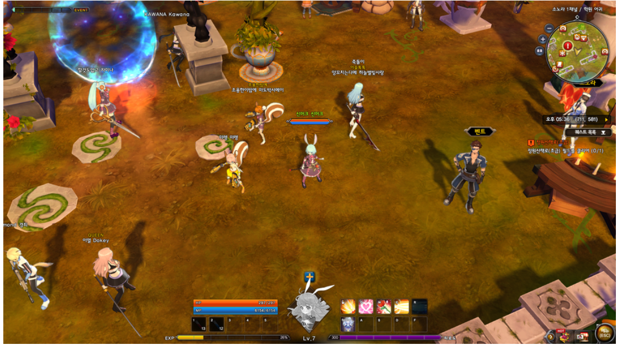
게임 소개 및 특징
유사한 게임(Nexon – 수신학원 아르피엘)

Slide 6
게임 소개 및 특징
게임목표
마을을 점령한 몬스터들을 무찌르고 최종 보스를 제거해서 사람들이 자유롭게 살수 있도록 한다
3인의 다른 클래스를 가진 플레이어들의 협력이 게임 클리어의 핵심전략이다.

Slide 7
게임 소개 및 특징
캐릭터 정보
레벨, 체력, 마나, 공격력(마력), 방어력, 경험치, 이동속도, 서클레벨
직업: 탱커(방어계열), 딜러(공격계열), 힐러(보조계열)으로 구분됨
스킬: 직업에 따라 고유 스킬들을 가지고 있음
서클: 서클레벨에 따라서 사용가능한 스킬의 수가 달라진다.

Slide 8
게임 소개 및 특징
게임 소개 – 스킬 (직업별 사용 스킬 목록)
 | 1서클(1Lv ~ 9Lv) |  | 2서클(10Lv ~ 24Lv) |  | 3서클(25Lv ~ 30Lv)
탱커 (습득레벨) | 러쉬버스트 3Lv | 인행싱 아머 7Lv | 일루션 쉴드 12Lv | 블로우 페인 17Lv | 파티타임 25Lv
딜러 (습득레벨) | 매직 프로젝션 5Lv | 매직 웨이브 10Lv | 매직 쉴드 10Lv | 텔레포트 18Lv | 인피니트 소드 25Lv
보조 (습득레벨) | 힐 2Lv | 홀리애로우 5Lv | 프레젠트 10Lv | 버서크 20Lv | 치얼스 28Lv

Slide 9
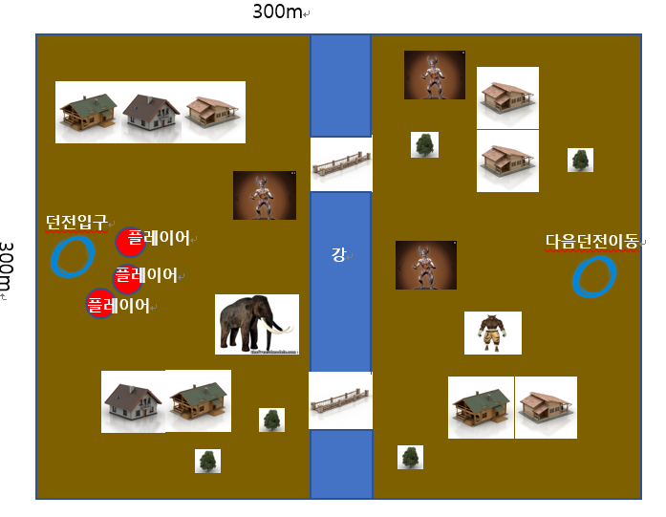
게임 소개 및 특징
게임 소개 – 맵(탑뷰에서 본 모습)

Slide 10
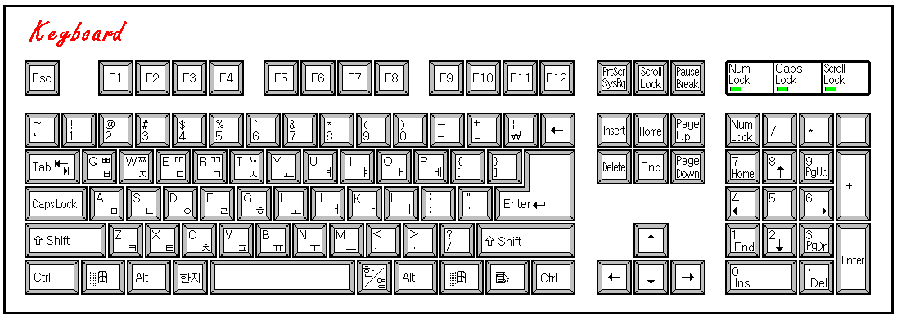
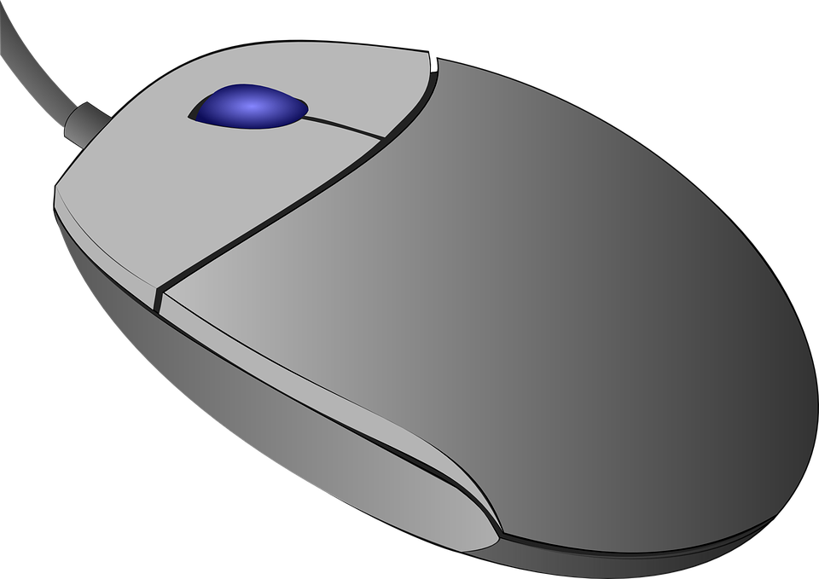
게임방법
QWER : 스킬사용
캐릭터이동
게임 입력
A : 공격

Slide 11
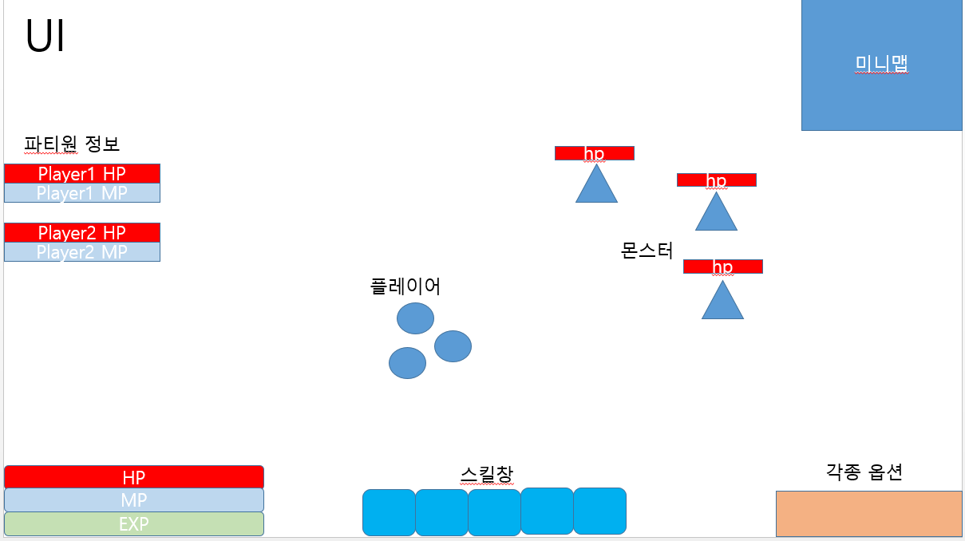
게임방법

Slide 12
개발환경
Windows10
Visual Studio 2017
DirectX 12 sdk
FBX sdk
GitHub

Slide 13
기술적 요소
Server : IOCP를 이용
Client : DirectX12를 이용한 조명, 그림자, 스킬 이펙트

Slide 14
중점 연구분야
Server : IOCP
Client : 스키닝 알고리즘
이펙트 효과 (파티클,메쉬)
특수효과 (그림자,조명)

Slide 15
타 게임과의 비교
기존 MORPG게임과의 차이점
유저의 거부감을 줄이기 위한 캐주얼 분위기
각각의 플레이어의 역할이 중요함 플레이어의 협력성을 길러줌

Slide 16
개발일정 및 구성원 분담
Server : 최규화
서버 프레임워크, 동기화, 충돌체크, 클라이언트 연동, 최적화, AI
Client : 유창민, 황서윤
- 클라이언트 프레임워크, UI, 애니메이션, 맵, 이펙트, AI, 사운드

Slide 17
개발일정 및 구성원 분담
 | 1월 | 2월 | 3월 | 4월 | 5월 | 6월 | 7월 | 8월
애니메이션
서버프레임워크 클라이언트 프레임워크
서버구축 인게임 구현
맵
AI
밸런싱, 테스트
클라이언트
서버
협력

Slide 18
감사합니다

